Slide 1
স্বাগতম

Slide 2
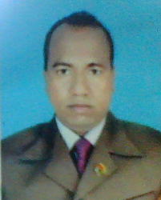
শিক্ষক পরিচিতিঃ
মোঃ আল আমিন
প্রভাষক, সমাজবিজ্ঞান বিভাগ
পুঠিয়া ইসলামিয়া মহিলা ডিগ্রি কলেজ
পুঠিয়া, রাজশাহী।

Slide 3
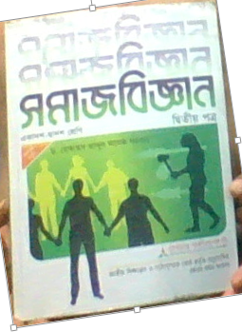
পাঠ পরিচিতিঃ
বিষয়ঃ সমাজবিজ্ঞান প্রথম পত্র
শ্রেণিঃ একাদশ
অধ্যায়ঃ ৬ষ্ঠ
পাঠঃ ১ম ।
পাঠের শিরোনামঃ বাংলাদেশের গ্রামীণ সমাজ
সময়ঃ ৪৫ মিঃ তারিখঃ২3/০৩/২০২০খ্রি.

Slide 4
শিখনফলঃ
* বাংলাদেশের গ্রামীণ সমাজের ধারণা ও প্রকৃতি ব্যাখ্যা করতে পারবে।
* বাংলাদেশের গ্রামের সংজ্ঞা ও বৈশিষ্ট্য ব্যাখ্যা করতে পারবে।

Slide 5
গ্রাম সম্পর্কে প্রাথমিক ধারণাঃ
মানব সভ্যতার প্রাচীনতম সমাজব্যবস্থা হল গ্রামীণ সমাজ।
বাংলাদেশে গ্রামীণ সমাজের প্রভাব অত্যান্ত ব্যাপক।
বাংলাদেশ গ্রাম প্রধান দেশ।
গ্রামকে ঘিরেই বাংলাদেশের গ্রামীণ সমাজ গড়ে উঠেছে।
গ্রাম হল একটি ছোট অঞ্চল।
গ্রামের মানুষের মূল পেশা কৃষি।

Slide 6
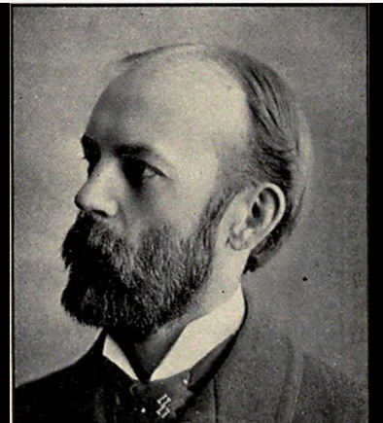
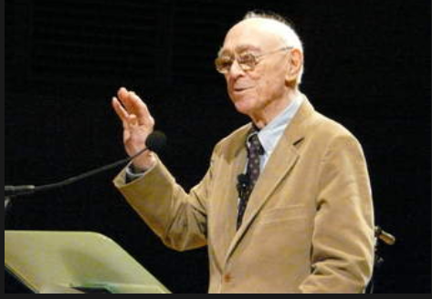
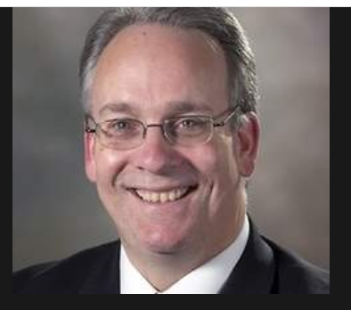
সমাজবিজ্ঞানীদের সংজ্ঞাঃ
* সমাজবিজ্ঞানী কুলির মতে,’’ অন্তরঙ্গ জীবন যাত্রার ফলে গ্রামীণ সম্প্রদায় একটা মুখ্য গোষ্ঠীতে পরিণত হয়েছে”।
* সমাজবিজ্ঞানী কোলব ও ব্রুনার এর মতে,” গ্রাম বা পল্লী অঞ্চল হল, একটি পাড়া- প্রতিবেশি।

Slide 7
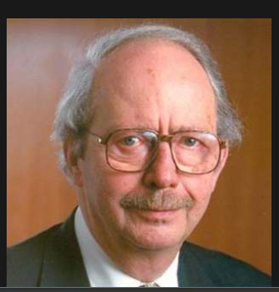
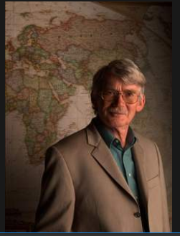
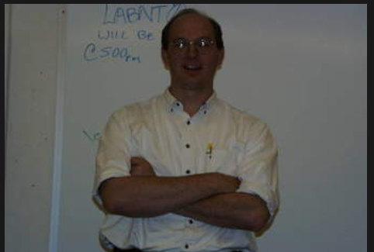
সমাজবিজ্ঞানী লমিস ও বিগল এর মতে, “গ্রাম হচ্ছে কৃষি নির্ভর জনবসতি, যেখানে কৃষকরা চাষযোগ্য জমি পরিবেষ্টিত হয়ে বসবাস করে।
সমাজবিজ্ঞানী স্যান্ডারসন এর মতে, “বিস্তৃতি কৃষিক্ষেত্রে ও অসংখ্য বাস্তুভিটা নিয়ে একটি গ্রাম গড়ে ওঠে, যাতে গ্রামের সকল অধিবাসীর একটা অভিন্ন জীবনযাত্রা লক্ষ করা যায়।’’

Slide 8
গ্রাম সম্পর্কে সার্বজনীন সংজ্ঞাঃ
পূর্বের সংজ্ঞা গুলো বিশ্লেষণ করলে দেখা যায় যে, এখানে গ্রামের সকল বৈশিষ্ট্য উপস্থিত।
বাংলাদেশের অর্থনীতির ভিত্তিই হল এ গ্রামীণ সমাজ। অতীতে এদেশের গ্রামীণ সমাজ ছিল প্রাচুর্যপূর্ণ ও সমৃদ্ধ। তবে দীর্ঘ দুই শতাব্দী ধরে চলমান ঔপনিবেশিক শাসন, শোষণ ও বঞ্চনায় বাংলাদেশের গ্রামগুলো শ্রীহীন হয়ে পড়েছে। তাই বাংলাদেশের গ্রামীণ সমাজের চিত্র হচ্ছে দরিদ্র জনগোষ্ঠীর জীবনযাত্রার চিত্র।
অথচ বাংলাদেশের অধিকাংশই গ্রাম। তাই বাংলাদেশের উন্নয়ন ঘটাতে চাইলে আগে গ্রামীণ সমাজের উন্নয়ন সাধন করতে হবে।

Slide 9
জনসংখার ভিত্তিতে স্যান্ডারসন গ্রামগুলোকে তিনভাগে ভাকরেছেন।যথাঃ
বড় পল্লি(Macro Village): 1200 থেকে ২৫০০ লোকের বাস।
ক্ষুদ্র পল্লি (Micro Village): ৫০০জনের কম লোকের বাস ।
গ্রাম
মাঝারি পল্লি ( Meso Village): ৫০০থেকে ১২০০ লোকের বাস।

Slide 10
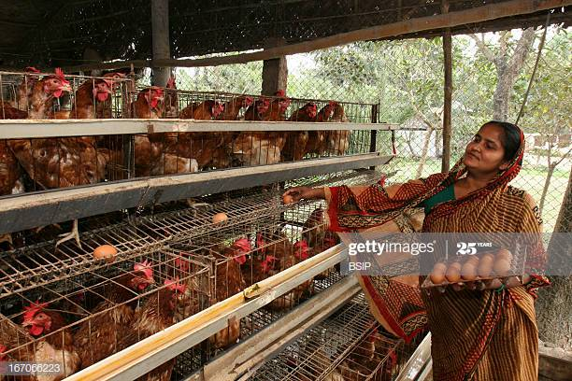
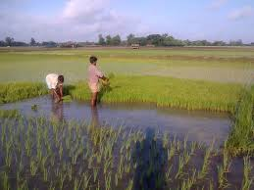
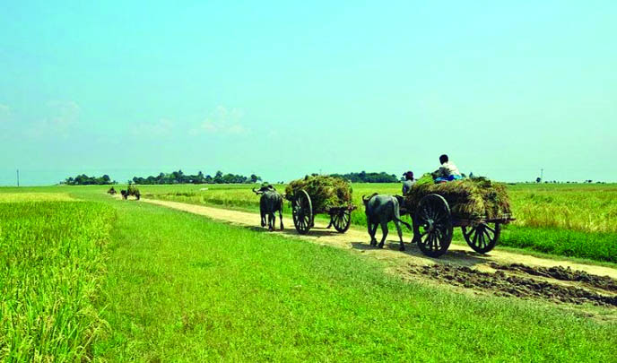
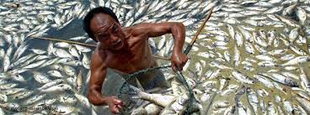
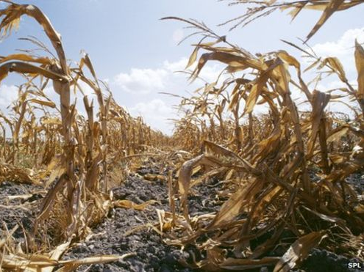
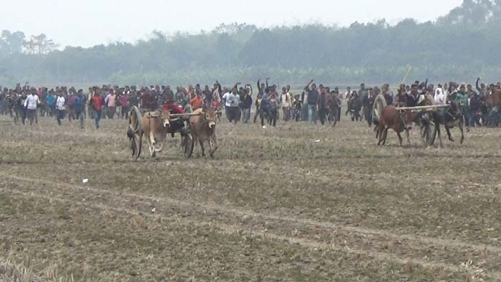
নিচের ছবিগুলোতে কি কি দেখতে পাচ্ছ?
মুরগির খামার
ধানের চারা রোপন
গরুর গাড়ি
হালচাষ
জেলে মাছ ধরে
ভুট্টার খেত

Slide 11
গ্রামীণ সমাজের প্রকৃতি ও বৈশিষ্ট্যঃ
কৃষিভিত্তিক পেশা ব্যবস্থাঃ বাংলাদেশের গ্রামীণ সমাজে নানা পেশার লোক বসবাস করলেও কৃষিই তাদের প্রধান পেশা। ৮৪% শতাংশ লোক কৃষির উপর নির্ভরশীল।
পরিবার ব্যবস্থাঃ বাংলাদেশের গ্রামীণ সমাজের পরিবার ব্যবস্থা এখনও যৌথভিত্তিক। কৃষিভিত্তিক জীবনব্যবস্থার কারনে, গ্রামীণ সমাজে এখনও যৌথ পরিবার দেখা যায়।
গ্রামীণ জনসংখ্যাঃ বিশ্বব্যাংকের ২০১২ সালের রিপোর্ট অনুযায়ী ২০১০ সাল নাগাদ বাংলাদেশের মোট জনসংখ্যার প্রায় ৭১ ৯০ ভাগ গ্রামীণ জনসংখ্যা বলে জানা যায়। বর্তমানে শহরায়নের প্রভাবে বাংলাদেশের জনসংখ্যা যথেষ্ট হ্রাস পেয়েছে।
শিক্ষার হারঃ বাংলাদেশের গ্রামীণ সমাজে শিক্ষিত লোকের সংখ্যা তুলনামূলকভাবে কম। গ্রামে শিক্ষা প্রতিষ্ঠানের সংখ্যাও অত্যন্ত অপ্রতুল।

Slide 12
সামাজিক মর্যাদাঃ বাংলাদেশের গ্রামীণ সমাজে সামাজিক মর্যাদা আরোপিত বংশগতভাবে সামাজিক নির্ধারিত হওয়ায় এখানে সামাজিক মর্যাদা সাধারণত স্থায়ী হয়।
সামাজিক নিয়ন্ত্রকঃ বাংলাদেশের গ্রামীণ সমাজে লোকাচার ও লোকরীতি অত্যন্ত শক্তিশালী সামাজিক নিয়ন্ত্রক। গ্রামীণ সমাজের মানুষেরা ধর্মীয় অনুশাসন, সামাজিক প্রথা, রীতিনীতি ও আদর্শ দ্বারা নিজেদের পরিচালনা করে থাকে।
সামাজিক গতিশীলতাঃ বাংলাদেশের গ্রামীণ সমাজের গতিশীলতা তুলনামূলকভাবে কম।
সামাজিক স্তরবিন্যাসঃ বাংলাদেশের গ্রামীণ সমাজে তিন শ্রেণির লোকের অস্তিত্ব লক্ষণীয়। এর মধ্য রয়েছে উচ্চবিত্ত, মধ্যবিত্ত, ও নিম্নবিত্ত।

Slide 13
গ্রামের বৈশিষ্ট্য
কৃষি নির্ভর
যৌথ পরিবার
অধিক লোকের বসবাস
শিক্ষার হার কম
জোরালো সামাজিক মিথস্ক্রিয়া
স্থায়ী সামাজিক মর্যাদা
মহাজনী দাদন ব্যবসা

Slide 14
দলগত কাজঃ
প্রশ্নঃ বাংলাদেশের গ্রামীণ সমাজের ধারণা থেকে এর ৫টি বৈশিষ্ট্য বের কর।

Slide 15
মূল্যায়নঃ
১। স্যান্ডারসন প্রধাণত কয় ধরণের গ্রামের কথা উল্লেখ করেন?
ক) ৩টি খ) ৪টি গ) ৫টি ঘ) ২টি
∙
২। বাংলাদেশের কত ভাগ লোক কৃষির উপর নির্ভরশীল?
ক) ৭৪% খ) ৮৬% গ) ৮৪% ঘ) ৯০%
∙
৩। 2012 সালে প্রকাশিত বিশ্ব ব্যাংকের রিপোর্ট অনুযায়ী ২০১০ সাল নাগাদ বাংলাদেশের মোট জনসংখ্যার কত ভাগ গ্রামীণ জনসংখ্যা?
ক) ৮৪.৯০% খ) ৭১.৯০%
গ) ৮১.৯০ % ঘ)৭৪.৯০%
∙

Slide 16
বাড়ির কাজঃ
প্রশ্নঃ গ্রাম সম্পর্কে সমাজবিজ্ঞানীদের উল্লেখযোগ্য ৪টি সংজ্ঞা লিখ।

Slide 17
ধন্যবাদ

